Slide 1
«Жизненный цикл ML-системы»

Slide 2

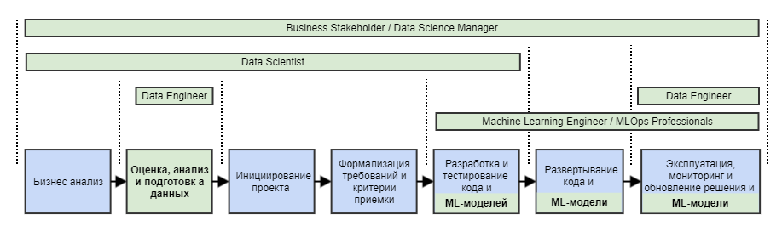
Основные этапы разработки ML-решения

Slide 3
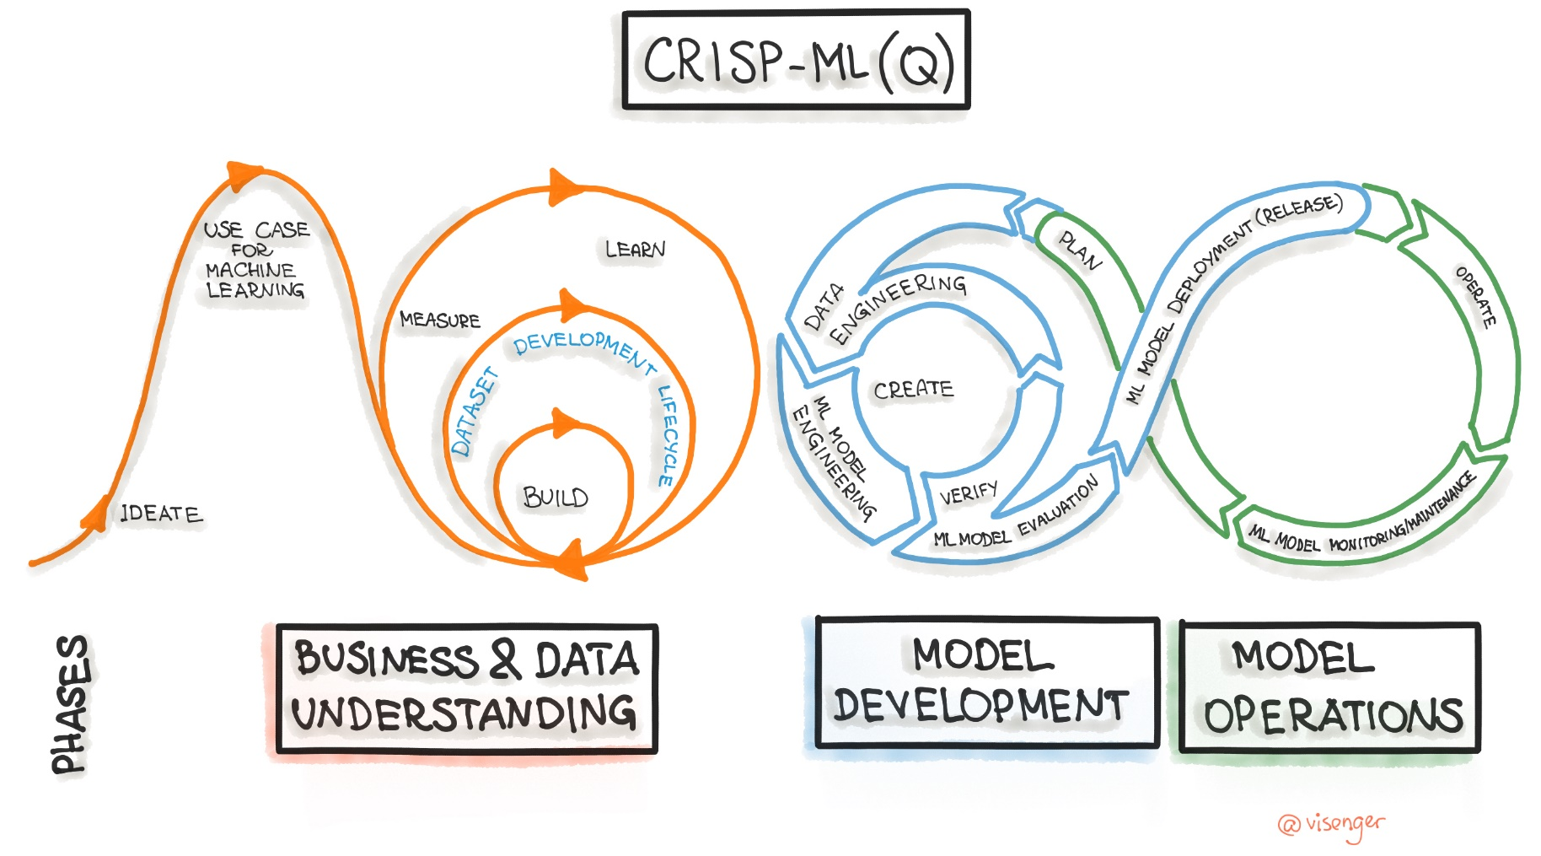
Жизненный цикл разработки ML-решения

Slide 4
Business & Data Understading
На этом этапе необходимо определить проблему, измеримые критерии успеха.
Также следует подтвердить осуществимость идеи перед запуском ML-проекта в промышленных условиях, определив доступность данных, нормативные ограничения и нефункциональные требования к приложению, такие как надежность, масштабируемость, объяснимость и потребность в ресурсах.

Slide 5
Business & Data Understading
Бизнес-цель: формулируем проблему заказчика, которую требуется решить.
Проблема может формулироваться в получении доп. прибыли или оптимизации издержек.
Функции, которые должна поддерживать система: Какие из функциональных возможностей системы могут повлиять на проектирование ML части?
Данные: Откуда поступают данные? Каков размер датасета? Размечены ли данные?
Ограничения: Какая вычислительная мощность доступна? Будет ли система работать в облаке или на локальном устройстве? Планируется ли, что со временем модель будет автоматически совершенствоваться?
Масштаб системы: Сколько пользователей будет у системы? С каким количеством объектов (например, видеороликов) придется иметь дело? С какой скоростью растут эти показатели?
Производительность: Насколько быстрыми должны быть предсказания? Должна ли система работать в реальном времени? Что важнее — точность или низкая задержка?
Общая цель этапа - согласовать рамки системы и требования к ней.
Важно составить список требований и ограничений, согласовать с заинтересованными лицами, т.к. это поможет убедиться, что все одинаково представляют себе задачу.

Slide 6
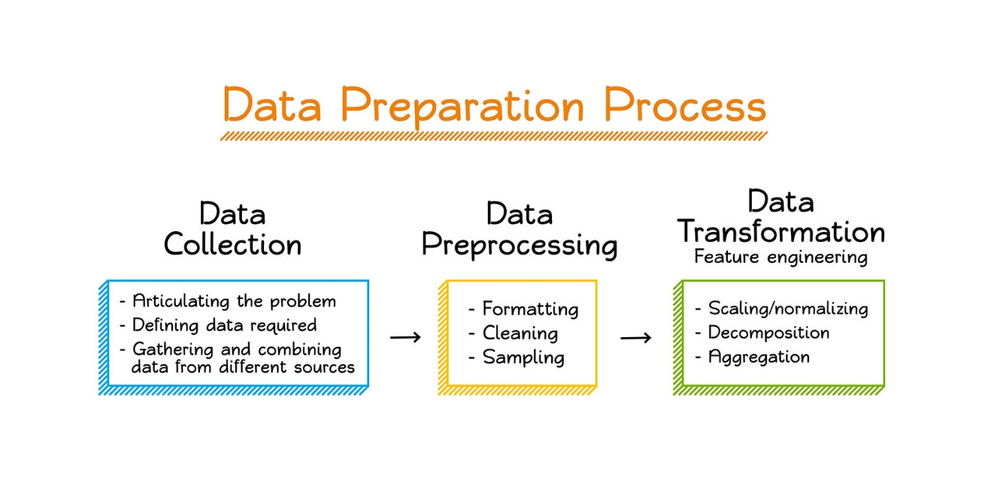
Data Engineering
На этом этапе выполняются задачи получения данных, их очистки и преобразования в пригодный для моделирования вид.
Некоторые задачи этапа:
Отбор признаков
Отбор данных
Балансировка классов
Очистка данных: работа с выбросами, пропусками, шумом
Конструирование признаков
Аугментация
Стандартизация

Slide 7
Model Building
Этот этап определяется ограничениями и требованиями, полученными на этапе понимания бизнеса и данных.
Как правило, этап моделирования включает в себя выбор ML-модели и ее обучение / дообучение.

Slide 8
Model Evaluation
На этом этапе проверяется производительность обученной модели на тестовом наборе данных и принимается решение о ее дальнейшей судьбе.

Slide 9
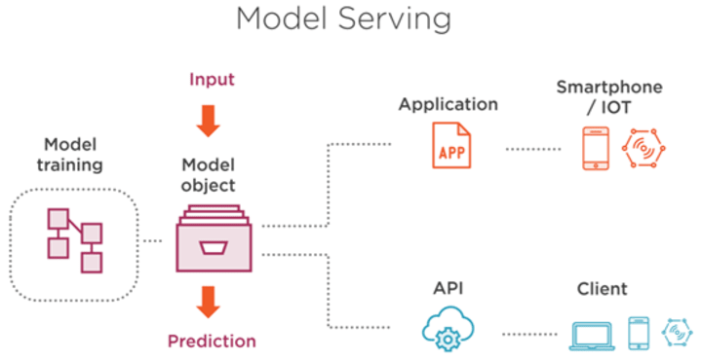
Model Deployment
На этом этапе осуществляется интеграция модели ML в production.
Подходы к развертыванию определяются на первом этапе жизненного цикла – business understanding.

Slide 10
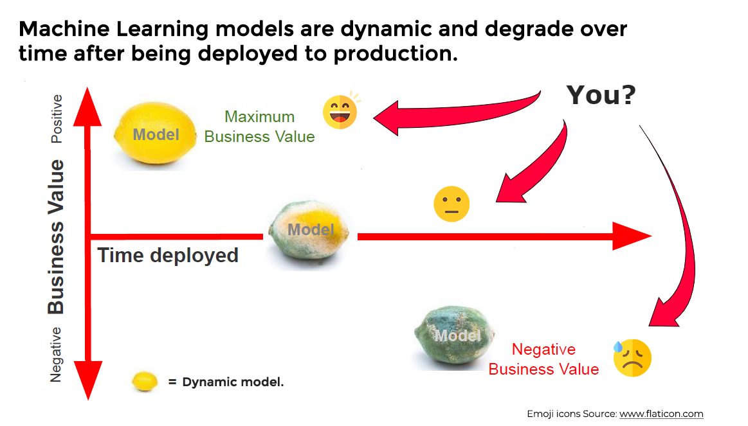
Monitoring and Maintenance
После того, как модель ML была развернута, важно контролировать ее производительность и осуществлять поддержку.
Некоторые задачи этапа:
Отслеживание эффективности модели
Сбор новых данных и разметка
Переобучение при необходимости
Повторение задач из этапов «Model Building» и «Model Evaluation»

Slide 11
Когда ML/AI избыточен или неэффективен?
Простые правила: задачи, решаемые четкими алгоритмами (сортировка, проверка условий)
Недостаток данных: маленькие или несбалансированные датасеты
Высокие требования к интерпретируемости: критические системы (медицина, финансы), где важны объяснимые решения
Высокая цена ошибки: медицина, юриспруденция, …
Нет изменяющихся факторов: статичные процессы, не требующие адаптации

Slide 12
Практические критерии для оценки
ROI: Окупится ли внедрение ML?
Достижим ли результат?
Доступность данных: Есть ли качественные данные для обучения?
Инфраструктура: Готовы ли системы к интеграции?
Этические и регуляторные ограничения

